Slide 1
Специалист ФСТЭК – Деревянченко В.П.
(В рамках 2 практической работы) (Академическая группа – ВКБ51)

Slide 2
Цели и задачи
Цель: Изучить порядок проведения лицензионного контроля ФСТЭК России в области технической защиты конфиденциальной информации, отработать навыки инспектора по проверке лицензиата на соответствие лицензионным требованиям, установленным Постановлением Правительства РФ № 79 от 3 февраля 2012 года.
Задачи работы:
Ознакомиться с нормативно-правовой базой, регулирующей деятельность ФСТЭК России в сфере лицензирования и государственного контроля (ПП № 79, ФЗ № 99-ФЗ, ФЗ № 248-ФЗ).
Изучить состав лицензионных требований к организациям, осуществляющим деятельность по технической защите конфиденциальной информации (кадровые, организационные, технические, режимные).
Освоить структуру и назначение документации, оформляемой инспектором ФСТЭК: – распоряжение о проведении проверки; – уведомление лицензиата; – программа проверки; – оценочный лист; – акт проверки; – предписание об устранении нарушений; – заключение по результатам проверки.
На практике смоделировать процесс лицензионной проверки: – анализ представленных документов организации; – опрос ответственных лиц; – фиксация нарушений в оценочном листе и акте проверки.
Научиться формулировать выводы по результатам проверки и составлять предписание об устранении нарушений.
Оценить значение лицензионного контроля для обеспечения информационной безопасности и защиты сведений конфиденциального характера в коммерческих организациях.

Slide 3
Роль специалиста ФСТЭК (в рамках практического занятия)
Необходимо провести:
анализ документов, подтверждающих соблюдение лицензионных требований;
составление оценочного листа и акта проверки;
подготовку предписания при выявлении нарушений;
оформление заключения по итогам проверки;
краткое представление результатов комиссии (устно и письменно).

Slide 4
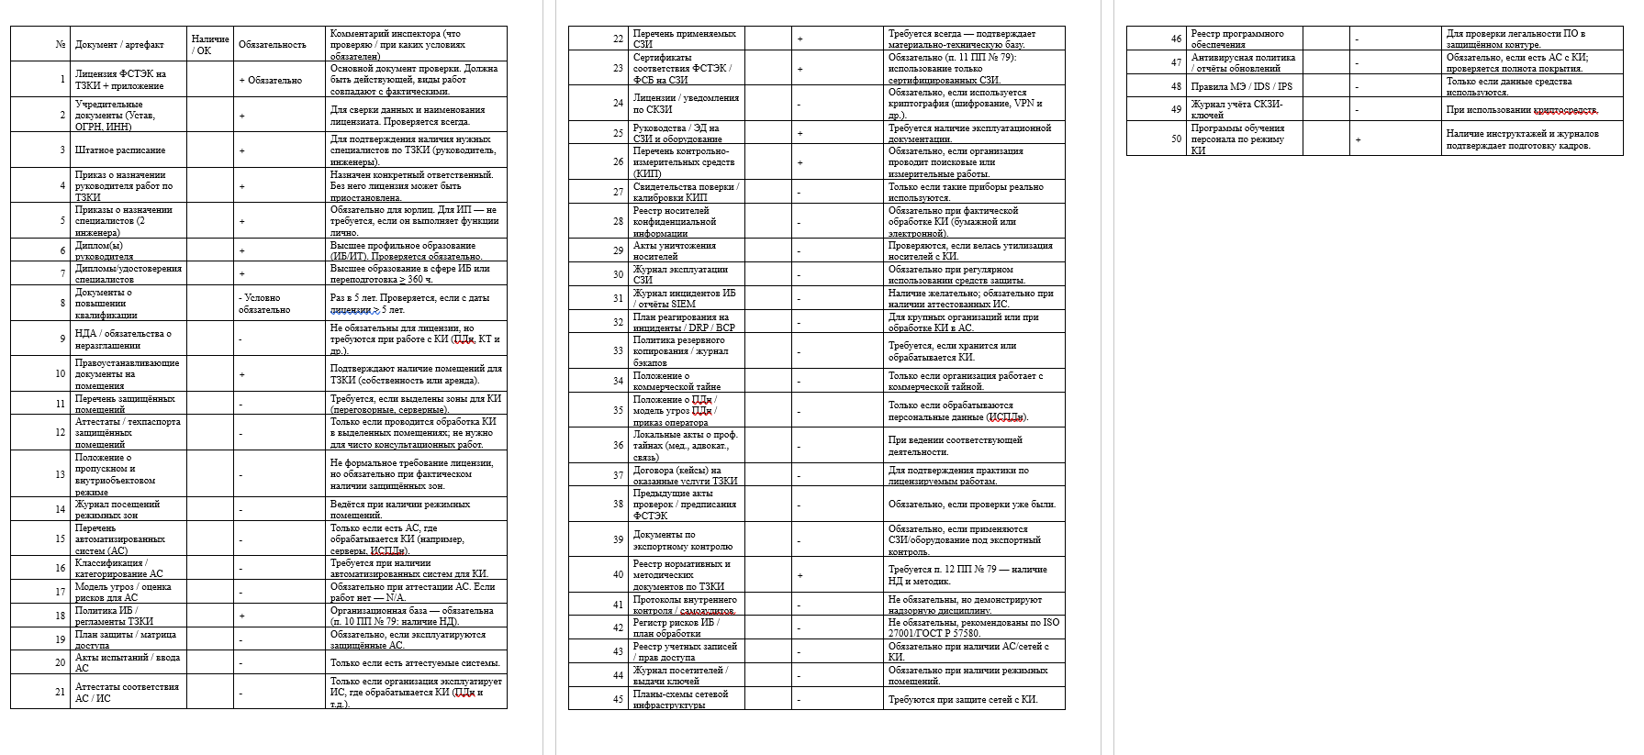
1 Этап
Чек-лист задач по проверки соответствия требованиям ФСТЭК/РФ в организации

Slide 5
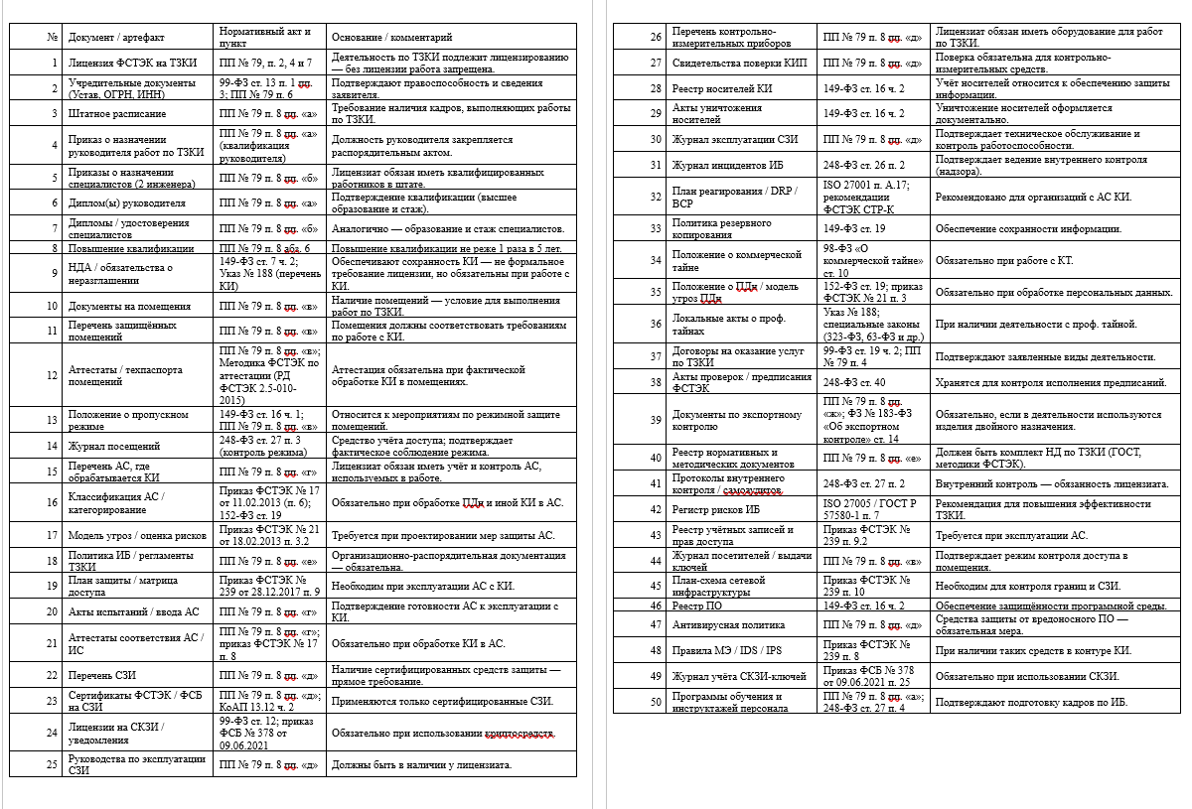
Ссылка на правовые акты и требования на наличие документов

Slide 6
2 Этап
Какие документы должны быть до/вовремя/после проверки?
Распоряжение (Приказ)
Уведомление организации
Программа проверки
Оценочный лист
Акт проверки
Заключение о соответствии требованиям
Предписание (если есть нарушения)
Справка в Центр лицензирования ФСТЭК

Slide 7
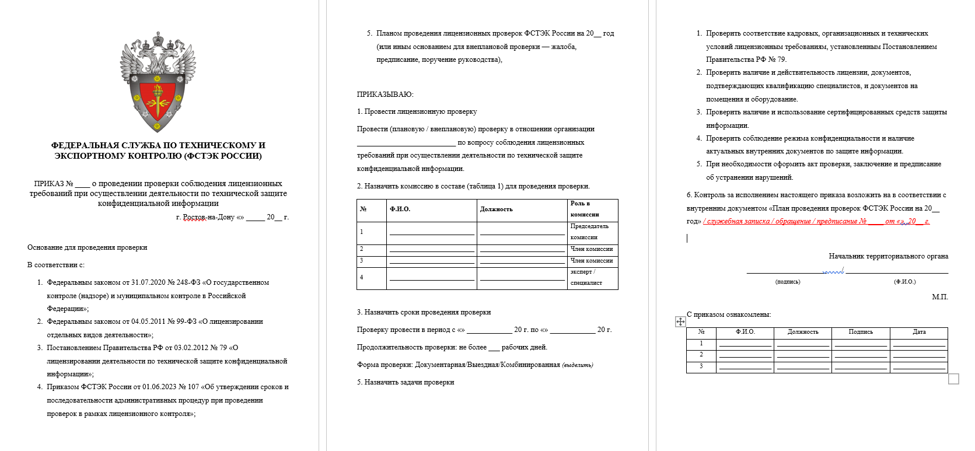
Внутренний приказ от руководителя

Slide 8
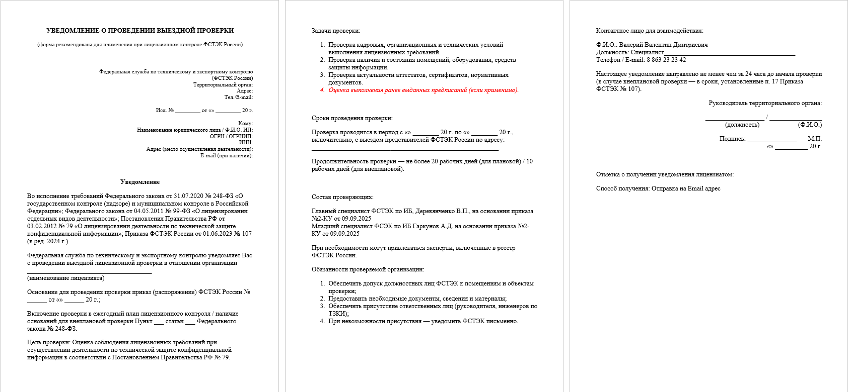
Направляем уведомление организации:

Slide 9
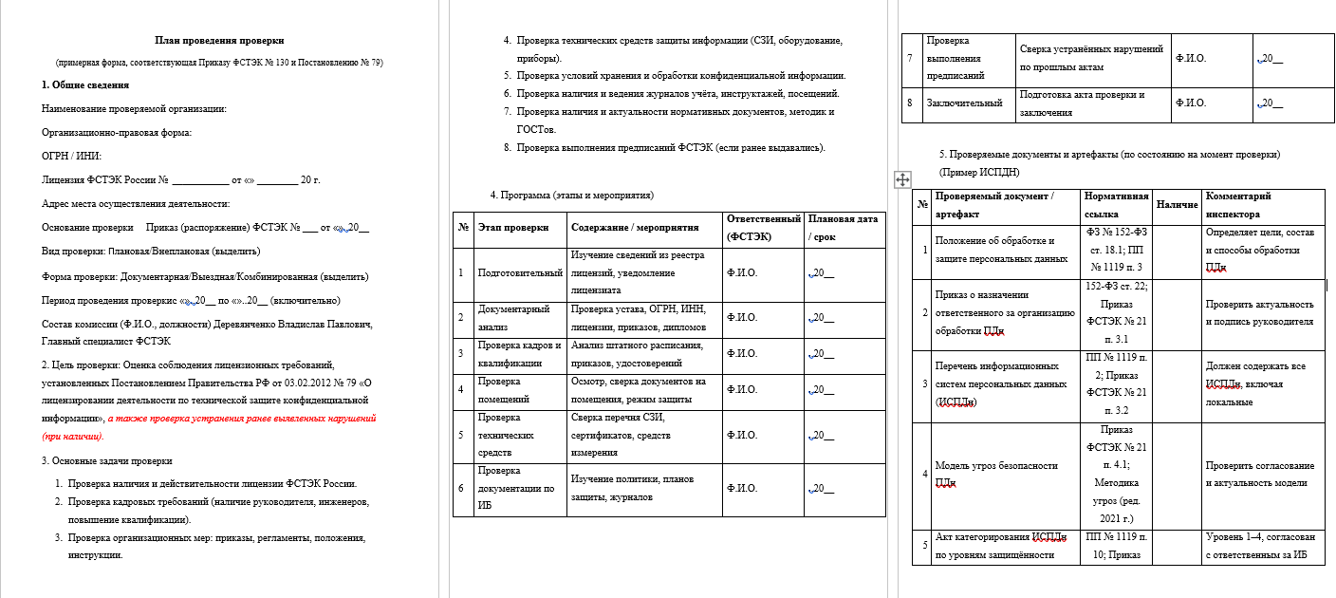
Программа проверки

Slide 10
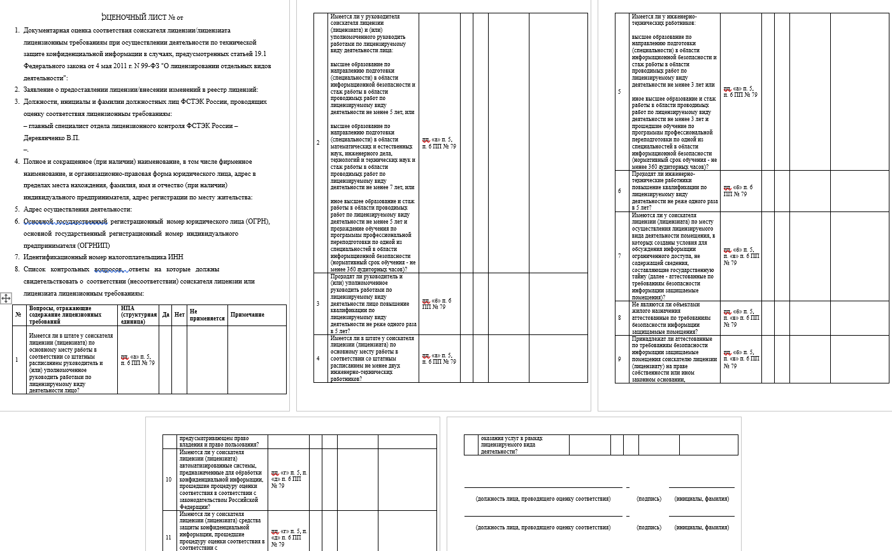
Оценочный лист

Slide 11
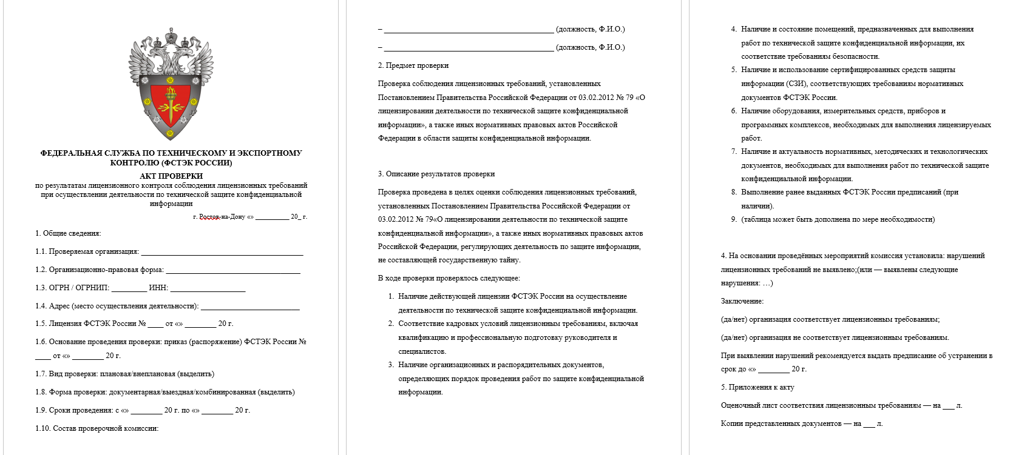
Акт проверки

Slide 12
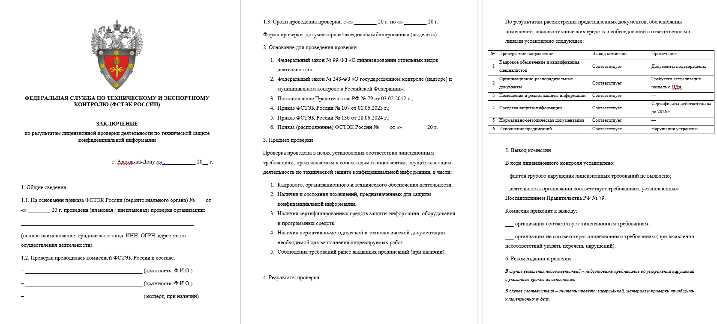
Заключение о проведения проверки

Slide 13
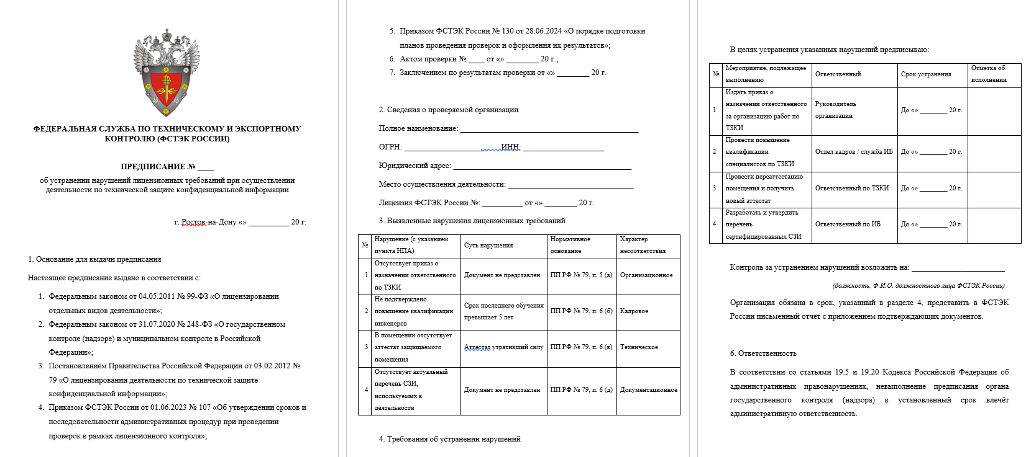
Предписание организации

